Slide 1


Slide 2

Part1 HTML5
03
資料編輯與格式化
3-1 區塊格式
3-2 文字格式
3-3 項目符號與編號－<ul>、<ol>、<li> 元素
3-4 定義清單－<dl>、<dt>、<dd> 元素
3-5 超連結
3-6 相對URI 的路徑資訊－<base> 元素

Slide 3
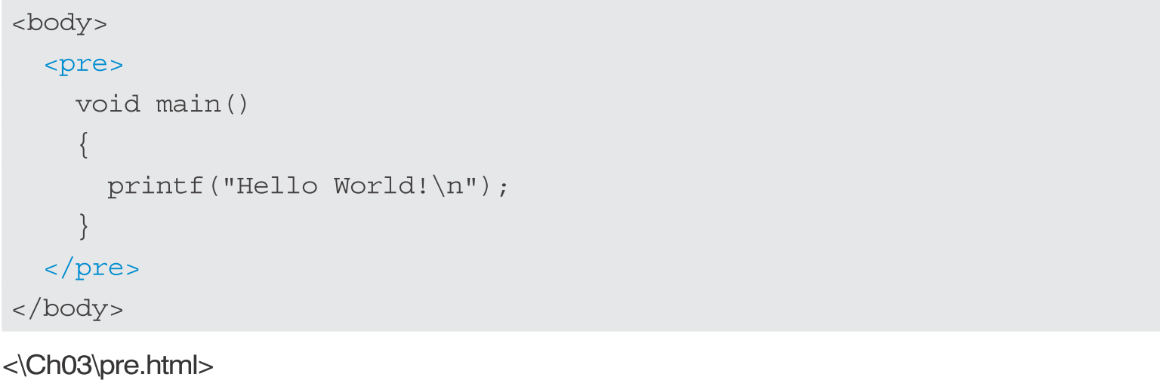
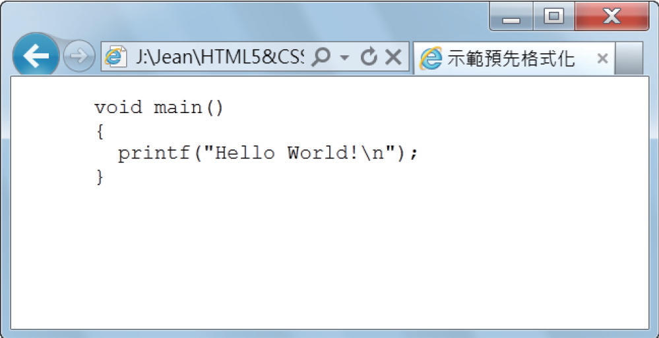

3-1 區塊格式
3-1-1 <pre> 元素 ( 預先格式化的區塊)
下面是一個例子。
回首頁
P.3-2

Slide 4
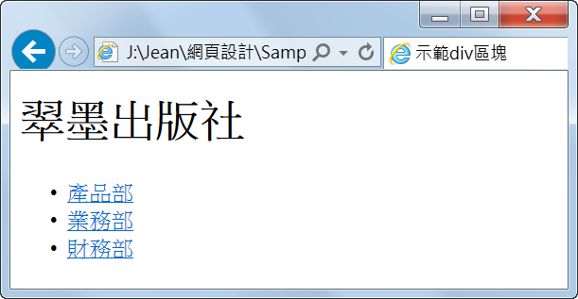
3-1-2 <div> 元素 (群組成一個區塊)
下面是一個例子。
<body>
<div>
<h1>翠墨出版社</h1>
<ul>
<li><a href="products.html">產品部</a></li>
<li><a href="sales.html">業務部</a></li>
<li><a href="finance.html">財務部</a></li>
</ul>
</div>
</body>
<\Ch03\div.html>
P.3-3

Slide 5

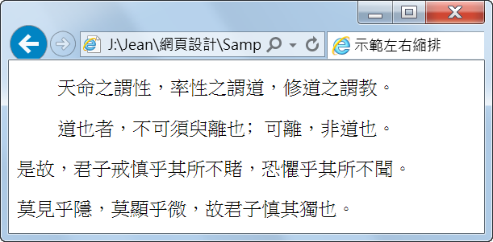
3-1-3 <blockquote> 元素 (左右縮排的區塊)
下面是一個例子。
<body>
<blockquote>天命之謂性，率性之謂道，修道之謂教。</blockquote>
<blockquote>道也者，不可須臾離也﹔可離，非道也。</blockquote>
<p>是故，君子戒慎乎其所不賭，恐懼乎其所不聞。</p>
<p>莫見乎隱，莫顯乎微，故君子慎其獨也。</p>
</body>
<\Ch03\quote.html>
P.3-4

Slide 6
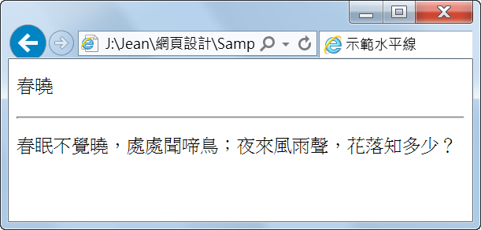
3-1-4 <hr> 元素 (水平線)
下面是一個例子。
<body>
<p>春曉</p>
<hr>
<p>春眠不覺曉，處處聞啼鳥；夜來風雨聲，花落知多少？</p>
</body>
<\Ch03\hr.html>
P.3-4~5

Slide 7
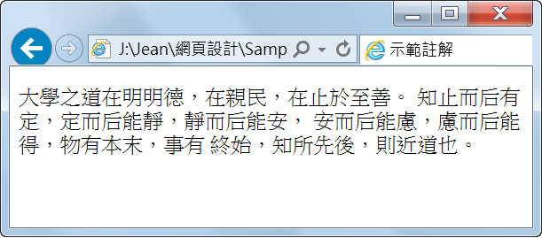
3-1-5 <!-- --> (註解)
下面是一個例子。
<body>
<!--以下為大學經一章大學之道-->
<p>大學之道在明明德，在親民，在止於至善。
知止而后有定，定而后能靜，靜而后能安，
安而后能慮，慮而后能得，物有本末，事有
終始，知所先後，則近道也。</p>
</body>
<\Ch03\comment.html>
P.3-5

Slide 8
3-2 文字格式
3-2-1 <b>、<i>、<u>、<sub>、<sup>、<small>、<em>、<strong>、<dfn>、<code>、<samp>、<kbd>、<var>、<cite>、<abbr>、<s>、<q>、<mark> 元素
回首頁
P.3-6
(下頁續)

Slide 9
(接上頁)
P.3-7

Slide 10
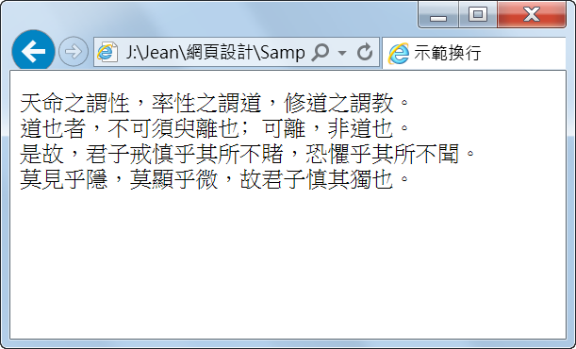
3-2-2 <br> 元素 (換行)
下面是一個例子。
<!doctype html>
<html>
<head>
<meta charset="utf-8">
<title>示範換行</title>
<head>
<body>
<p>天命之謂性，率性之謂道，修道之謂教。<br>
道也者，不可須臾離也﹔可離，非道也。<br>
是故，君子戒慎乎其所不賭，恐懼乎其所不聞。<br>
莫見乎隱，莫顯乎微，故君子慎其獨也。</p>
</body>
</html>
<\Ch03\br.html>
P.3-8

Slide 11
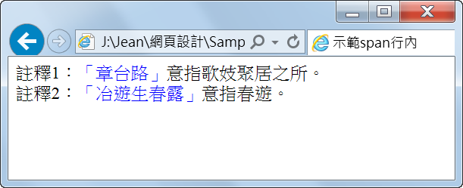
3-2-3 <span> 元素 (群組成一行)
下面是一個例子。
<!doctype html>
<html>
<head>
<meta charset="utf-8">
<title>示範span行內</title>
<style>
.note {color:blue}
</style>
</head>
<body>
註釋1：<span class="note">「章台路」</span>意指歌妓聚居之所。<br>
註釋2：<span class="note">「冶遊生春露」</span>意指春遊。
</body>
</html>
<\Ch03\span.html>
P.3-9

Slide 12
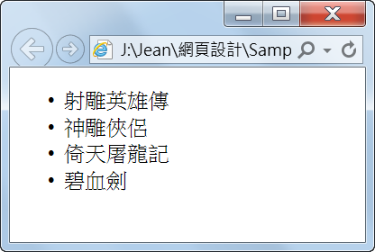
3-3 項目符號與編號－<ul>、<ol>、<li> 元素
下面是一個例子。
回首頁
<body>
<ul>
<li>射雕英雄傳</li>
<li>神雕俠侶</li>
<li>倚天屠龍記</li>
<li>碧血劍</li>
</ul>
</body>
<\Ch03\ul.html>
P.3-10~11

Slide 13
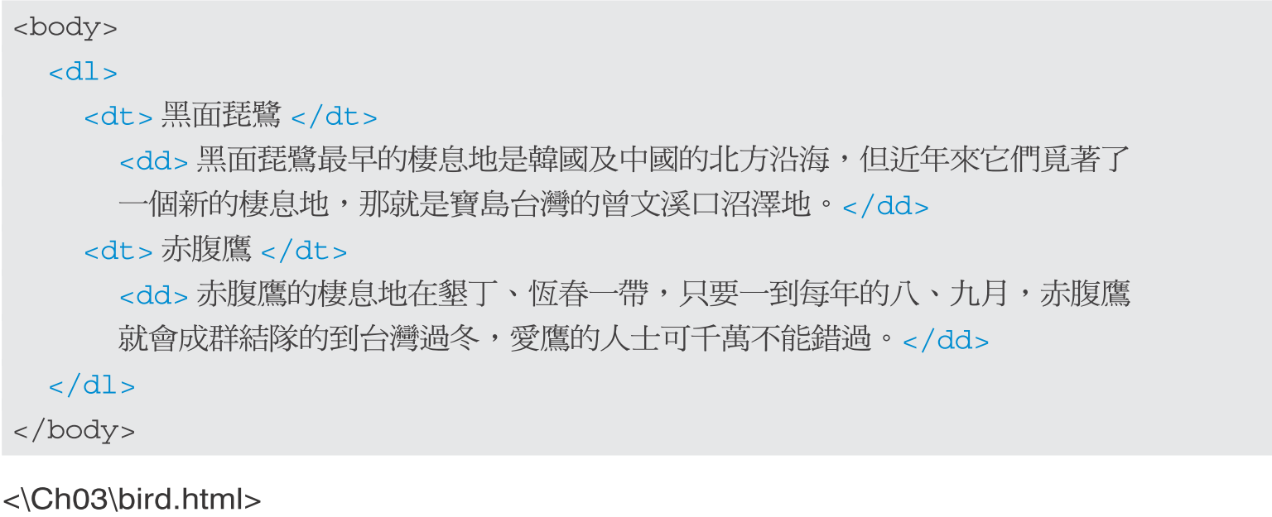
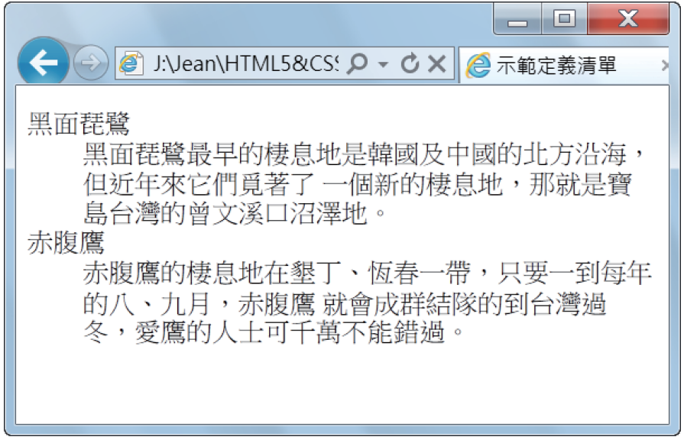
3-4 定義清單－<dl>、<dt>、<dd> 元素
下面是一個例子。
回首頁
<\Ch03\dl.html>
P.3-12

Slide 14
3-5 超連結
超連結的定址方式稱為URI (Universal Resource Identiﬁer)，通常包含下列幾個部分：
例如：
回首頁
P.3-13

Slide 15
3-5-1 絕對URI與相對URI
絕對URI (Absolute URI) 包含通訊協定、伺服器名稱、資料夾和文件名稱，通常連結到網際網路的超連結都是指定絕對URI，例如https://www.google.com.tw/。
相對URI (Relative URI) 通常只包含資料夾和文件名稱，有時甚至連資料夾都可以省略不寫。相對URI 又分為下列兩種類型：
文件相對URI (Document-Relative URI)
伺服器相對URI (Server-Relative URI)
P.3-14~15

Slide 16
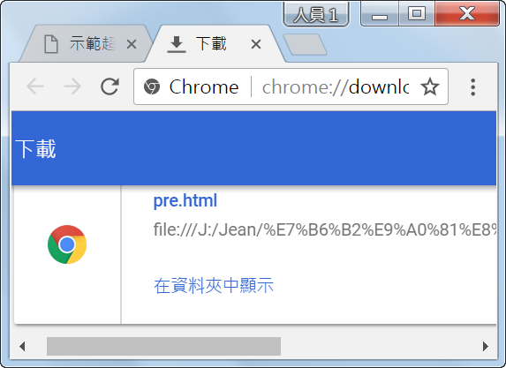
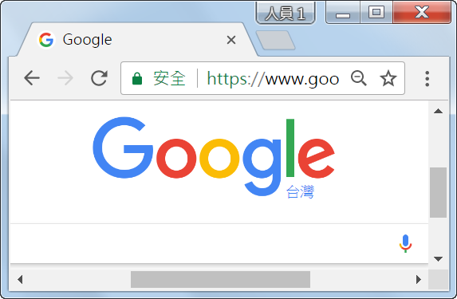
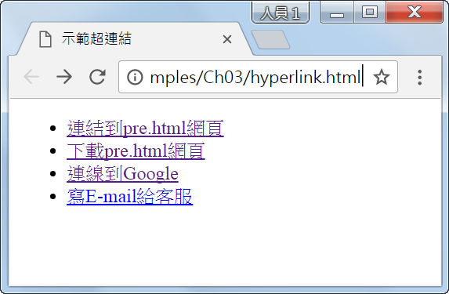
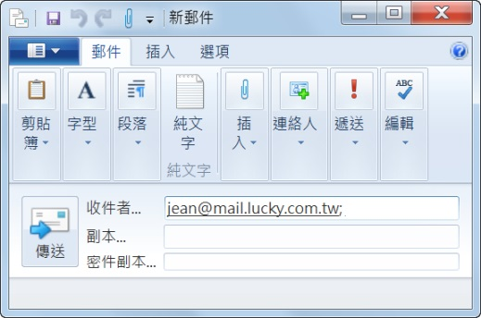
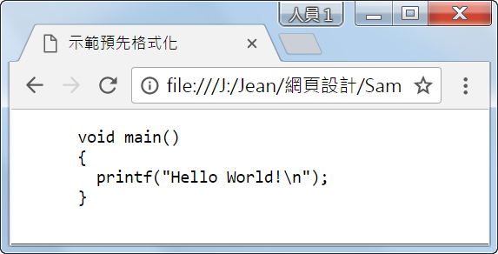
3-5-2 標示超連結－<a> 元素
下面是一個例子。
<body>
<ul>
<li><a href="pre.html">連結到pre.html網頁</a></li>
<li><a href="pre.html" download>下載pre.html網頁</a></li>
<li><a href="https://www.google.com.tw/">連線到Google</a></li>
<li><a href="mailto:jean@mail.lucky.com.tw">寫E-mail給客服</a></li>
</ul>
</body>
c
\Ch03\hyperlink.html>
d
網頁的瀏覽結果
按第一個超連結會開啟pre.html網頁
按第二個超連結會下載pre.html網頁
按第三個超連結會開啟Google網站
按第四個超連結會開啟E-mail程式 並自動將地址填寫上去
a
a
b
c
d
e
b
e
P.3-16~17

Slide 17
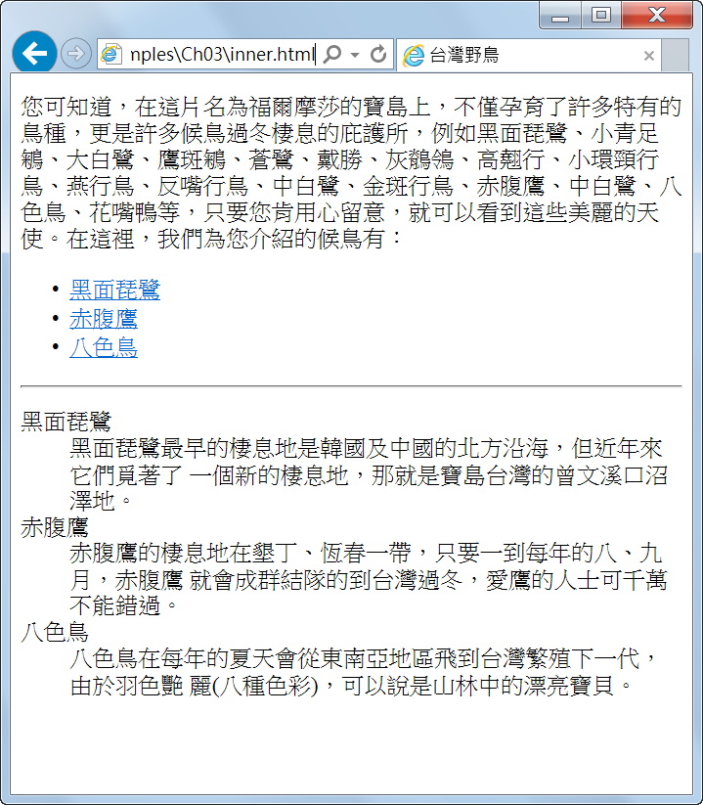
3-5-3 頁內超連結
超連結也可以用來連結到網頁內的某個位置，稱為頁內超連結，下面是一個例子。
<p>您可知道，在這片名為福爾摩莎的寶島上，…</p>
<ul>
<li><a href="#bird1">黑面琵鷺</a></li>
<li><a href="#bird2">赤腹鷹</a></li>
<li><a href="#bird3">八色鳥</a></li>
</ul>
<hr>
<dl>
<dt id="bird1">黑面琵鷺</dt>
<dd>黑面琵鷺最早的棲息地是韓國及中國的北方沿海，但近年來它們覓著了
一個新的棲息地，那就是寶島台灣的曾文溪口沼澤地。</dd>
<dt id="bird2">赤腹鷹</dt>
<dd>赤腹鷹的棲息地在墾丁、恆春一帶，只要一到每年的八、九月，赤腹鷹
就會成群結隊的到台灣過冬，愛鷹的人士可千萬不能錯過。</dd>
<dt id="bird3">八色鳥</dt>
<dd>八色鳥在每年的夏天會從東南亞地區飛到台灣繁殖下一代，由於羽色艷
麗(八種色彩)，可以說是山林中的漂亮寶貝。</dd>
</dl>
P.3-18

Slide 18
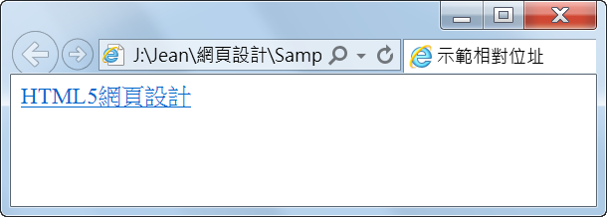
3-6 相對URI 的路徑資訊－<base> 元素
下面是一個例子。
回首頁
01:<!doctype html>
02:<html>
03: <head>
04: <meta charset="utf-8">
05: <title>示範相對位址</title>
06: <base href="http://www.lucky.com.tw/product/default.html">
07: </head>
08: <body>
09: <a href="../books/HTML5.html">HTML5網頁設計</a>
10: </body>
11:</html>
P.3-20

